Slide 1
D.P.R. n. 380 del 2001: categorie e regimi

Slide 2
Art. 31
Assenza di titolo, totale difformità, variazioni essenziali rispetto al titolo (demolizione; in caso di inottemperanza, acquisizione della proprietà al Comune; eccetto che per variazioni essenziali, accertamento di conformità ex art. 36: necessaria doppia conformità urbanistica ed edilizia al momento della realizzazione e della domanda)

Slide 3
Art. 31
Il riferimento agli interventi eseguiti in assenza di titolo è solo nella rubrica, mentre il primo comma si occupa della descrizione della totale difformità.
Variazioni essenziali: definizioni nell’art. 32

Slide 4
Totale difformità
Organismo edilizio integralmente diverso per caratteristiche tipologiche, planovolumetriche o di utilizzazione da quello oggetto del permesso stesso, ovvero l'esecuzione di volumi edilizi oltre i limiti indicati nel progetto e tali da costituire un organismo edilizio o parte di esso con specifica rilevanza ed autonomamente utilizzabile

Slide 5
VARIAZIONE ESSENZIALE (definizione in parte aperta)
Fermo restando quanto disposto dal comma 1 dell’articolo 31, le regioni stabiliscono quali siano le variazioni essenziali al progetto approvato, tenuto conto che l'essenzialità ricorre esclusivamente quando si verifica una o più delle seguenti condizioni:
a) mutamento della destinazione d'uso che implichi variazione degli standards previsti dal decreto ministeriale 2 aprile 1968, pubblicato nella Gazzetta Ufficiale n. 97 del 16 aprile 1968;
b) aumento consistente della cubatura o della superficie di solaio da valutare in relazione al progetto approvato;
c) modifiche sostanziali di parametri urbanistico-edilizi del progetto approvato ovvero della localizzazione dell'edificio sull'area di pertinenza;
d) mutamento delle caratteristiche dell'intervento edilizio assentito;
e) violazione delle norme vigenti in materia di edilizia antisismica, quando non attenga a fatti procedurali.

Slide 6
NO VARIAZIONE ESSENZIALE: ART. 32 CO. 2
Non possono ritenersi comunque variazioni essenziali quelle che incidono sulla entità delle cubature accessorie, sui volumi tecnici e sulla distribuzione interna delle singole unità abitative..

Slide 7
Art. 33 (no acquisizione; possibile conversione in sanzione pecuniaria, accertamento di conformità ex art, 36)
Art. 33 Interventi ristrutturazione edillizia in assenza o in totale difformità rispetto al titolo (rubrica)
Testo del 33: gli interventi e le opere di ristrutturazione edilizia di cui all'articolo 10, comma 1, eseguiti in assenza di permesso o in totale difformità da esso

Slide 8
Art. 33
Il rinvio del 33 al 10 è limitato alla sola lett. c (ristrutturazione), come si desume da rubrica (e anche se in modo equivoco da testo)?

Slide 9
Art. 33
10, lett. c, gli interventi di ristrutturazione edilizia che portino ad un organismo edilizio in tutto o in parte diverso dal precedente, nei casi in cui comportino anche modifiche della volumetria complessiva degli edifici ovvero che, limitatamente agli immobili compresi nelle zone omogenee A, comportino mutamenti della destinazione d'uso, nonché gli interventi che comportino modificazioni della sagoma o della volumetria complessiva degli edifici o dei prospetti di immobili sottoposti a tutela ai sensi del Codice dei beni culturali e del paesaggio di cui al decreto legislativo 22 gennaio 2004, n. 42, e, inoltre, gli interventi di ristrutturazione edilizia che comportino la demolizione e ricostruzione di edifici situati in aree tutelate ai sensi degli articoli 136, comma 1, lettere c) e d), e 142 del medesimo codice di cui al decreto legislativo 22 gennaio 2004, n. 42, o il ripristino di edifici, crollati o demoliti, situati nelle medesime aree, in entrambi i casi ove siano previste modifiche della sagoma o dei prospetti o del sedime o delle caratteristiche planivolumetriche e tipologiche dell'edificio preesistente oppure siano previsti incrementi di volumetria.

Slide 10
Labile confine tra 31 e 33?
31: Confronto con il titolo
33, in collegamento con 10, lett. c: confronto con organismo pre-esistente

Slide 11
Nuova costruzione o ristrutturazione
Ulteriore collegamento con 3 d.P.R. n. 380 del 2001: distinzione tra nuova costruzione e ristrutturazione (che può essere conservativa o demo-ricostruttriva) in base alle lett. e e d
CS n. 5326/2026: criterio della finalità (tutte le opere che non siano meramente funzionali al riuso del volume precedente e che comportino una trasformazione del territorio sono nuove)

Slide 12
Nuova costruzione o ristrutturazione
Ristrutturazione: trasformazione di un organismo esistente con sostituzione o ripristino di elementi costitutivi/eliminazione, sostituzione o rimozione impianti. Può trattarsi anche di demolizione e ricostruzione.
Per immobili vincolati, in zona A, centri storici la ristrutturazione esige identità di sagoma, prospetti, sedime, caratteristiche planvolumetriche e tipologiche, senza incremento di volumi

Slide 13
Nuova costruzione o ristrutturazione
Ristrutturazione demoricostruttiva: evoluzione dell’art. 3, comma 1, lettera d), ha comportato un allontanamento dall’obbligo originario della fedele ricostruzione, ma è necessario un nesso di continuità (vedi sent. CS 5223/2026; 8542/2025: unicità dell’immobile interessato, per cui no accorpamenti o frazionamenti; contestualità tra demolizione e ricostruzione, oggetto di stesso titolo edilizio; mero utilizzo della volumetria preesistente senza ulteriori trasformazioni del territorio, con possibili variazioni volumetriche eccezionali nei limiti della disciplina vigente)

Slide 14
Nuova costruzione/ristrutturazione
Nuova costruzione (categoria aperta e residuale) che, in base a combinato disposto e1 e e6, comprende: costruzione di nuovi manufatti fuori terra o interrati o ampliamento di un manufatto esistente all’esterno della sagama, salvo che l’ampliamento non si riduca a pertinenza di volume inferiore al 20 per cento del manufatto principale e non qualificata nuove costruzione in base a norme tecniche di strumenti urbanistici

Slide 15
Nuova costruzione/ristrutturazione
Distinzione tra nuova costruzione e ristrutturazione (che può essere anche ricostruzione, previa demolizione, intesa come ristrutturazione pesante – diverso titolo edilizio necessario (p.c./s.c.i.a.); diverso regime distanze (in caso di ricostruzione quelle preesistenti); diversa volumetria sfruttabile (in caso ricostruzione quella preesistente)

Slide 16
Art. 34
Art. 34 Parziali difformità: categoria trasversale, che può riferirsi sia a interventi nuovi sia a ristrutturazioni
Regime: Demolizione; possibile conversione in sanzione pecuniaria; accertamento di conformità ex art. 36-bis, come per variazioni essenziali (conformità urbanistica al momento della domanda ed edilizia al momento della realizzazione)

Slide 17
Art. 34
Sono sempre parziali difformità quelle che incidono su entità di cubature accessorie, volumi tecnici e distribuzione interna delle singole unità? (vedi 32, comma 2: visto che non sono variazioni essenziali)

Slide 18
Confine tra totale e parziale difformità
Totale difformità/variazioni essenziali: opera diversa, per conformazione, strutturazione, destinazione o ubicazione, da quella prevista dal titolo edilizio;
Parziale difformità: intervento realizzato con modalità diverse da quelle assentite, che non ne snaturano la consistenza, incidendo su elementi particolari e non essenziali (Cons. Stato, Sez. II, 02/04/2025, n. 2814; Sez. VII, 12 giugno 2026, n. 4732).

Slide 19
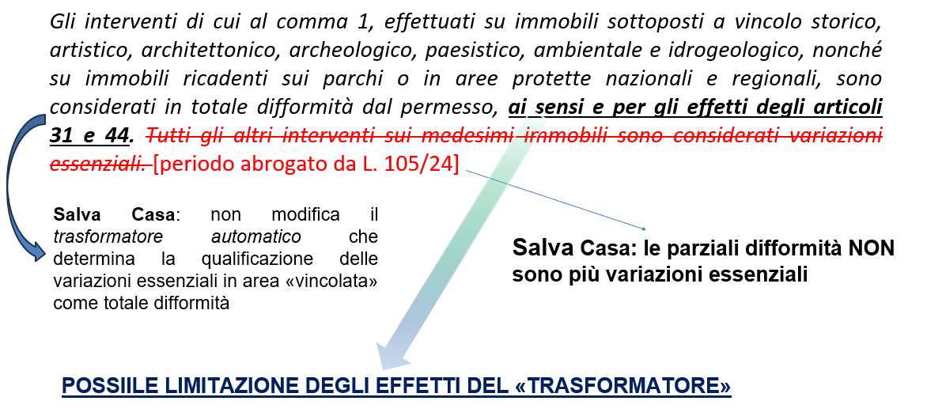
SALVA CASA E IMMOBILI VINCOLATI: LA RIDEFINIZIONE DELLE CATEGORIE: ART. 32, COMMA 3

Slide 20
Cons. St., 1° dicembre 2025, n. 9428 Amministrazione deve valutare “in concreto” la idoneità lesiva della difformità edilizia rispetto al bene tutelato mediante l’apposizione del vincolo, in ossequio ai principi di ragionevolezza e di proporzionalità, come confermato dalle sopravvenienze normative (in particolare dal d.l. n. 69/2024, che ha abrogato il citato secondo periodo dell’art. 32, comma 3, superando l’automatismo sanzionatorio)

Slide 21
Necessità, all’esito della modifica dell’ultimo comma dell’art. 32 d.P.R. n. 380 del 2001, di verificare, anche relativamente agli immobili vincolati, la consistenza degli aumenti della cubatura o della superficie di solaio ed il carattere sostanziale delle modifiche di parametri urbanistico-edilizi ovvero della localizzazione (verifica da effettuare in considerazione dell’incidenza sull’interesse tutelato dal vincolo)

